Slide 1
de woordkaarten van cursus 1 module 2

Slide 2
dag 1

Slide 3
het huis

Slide 4
het bad

Slide 5
de badkamer

Slide 6
het dak

Slide 7
de deur

Slide 8
de gang

Slide 9
de huiskamer

Slide 10
de kapstok

Slide 11
de keuken

Slide 12
de klas

Slide 13
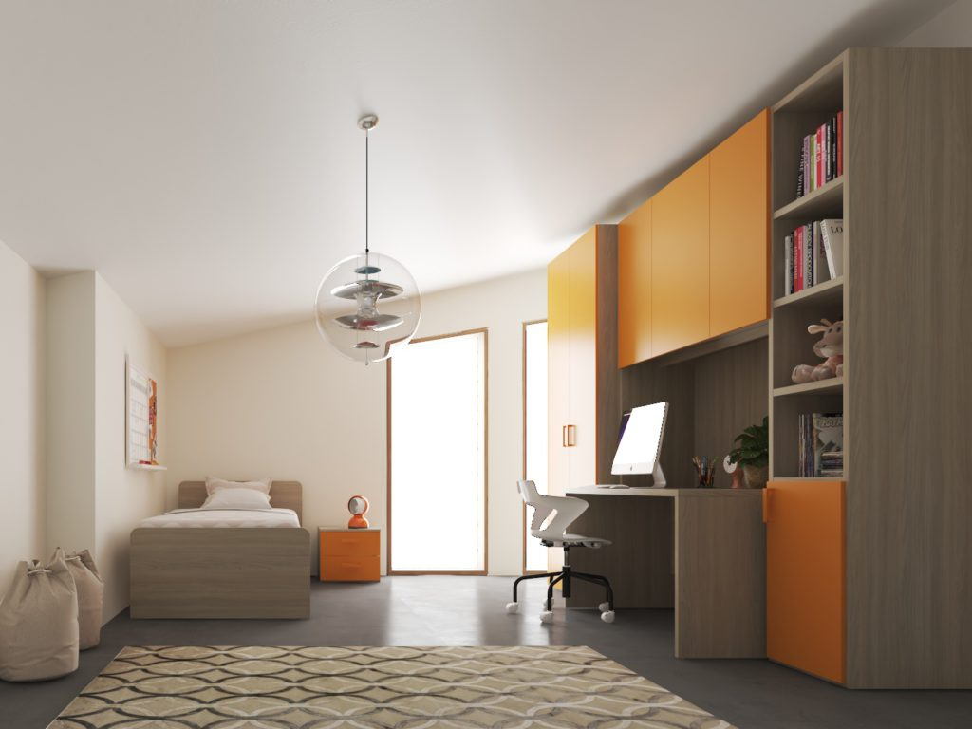
de slaapkamer

Slide 14
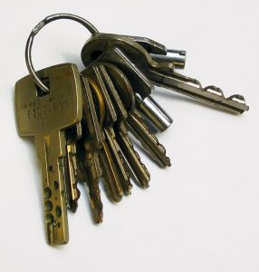
de sleutelbos

Slide 15
de wc

Slide 16
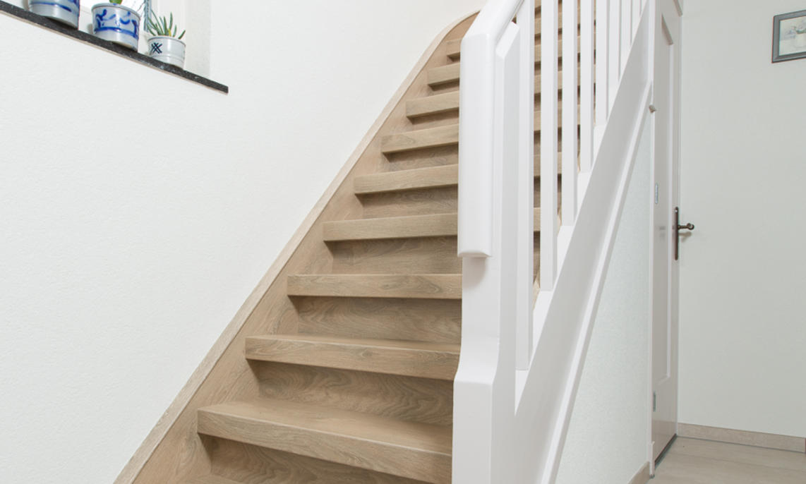
de trap

Slide 17
plassen

Slide 18
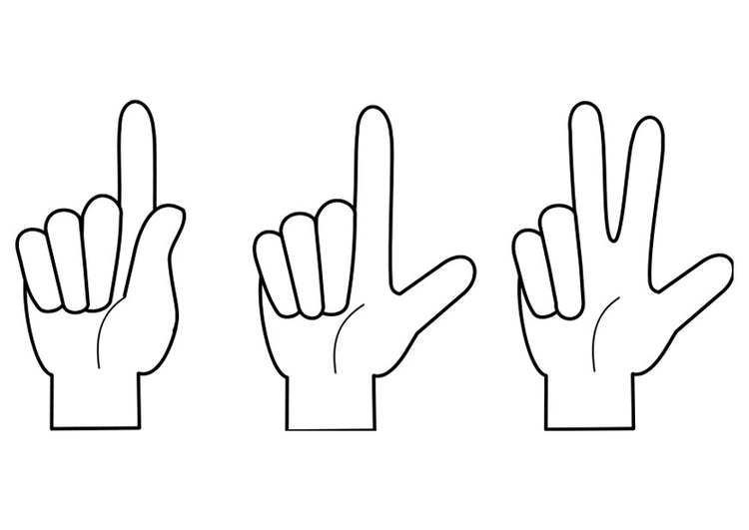
tellen

Slide 19
rood

Slide 20
wit

Slide 21
blauw

Slide 22
het woord van de dag 1: het huis

Slide 23
Het verhaal dag 1 Klik op

Slide 24
De verhaalplaten van dag 1

Slide 25
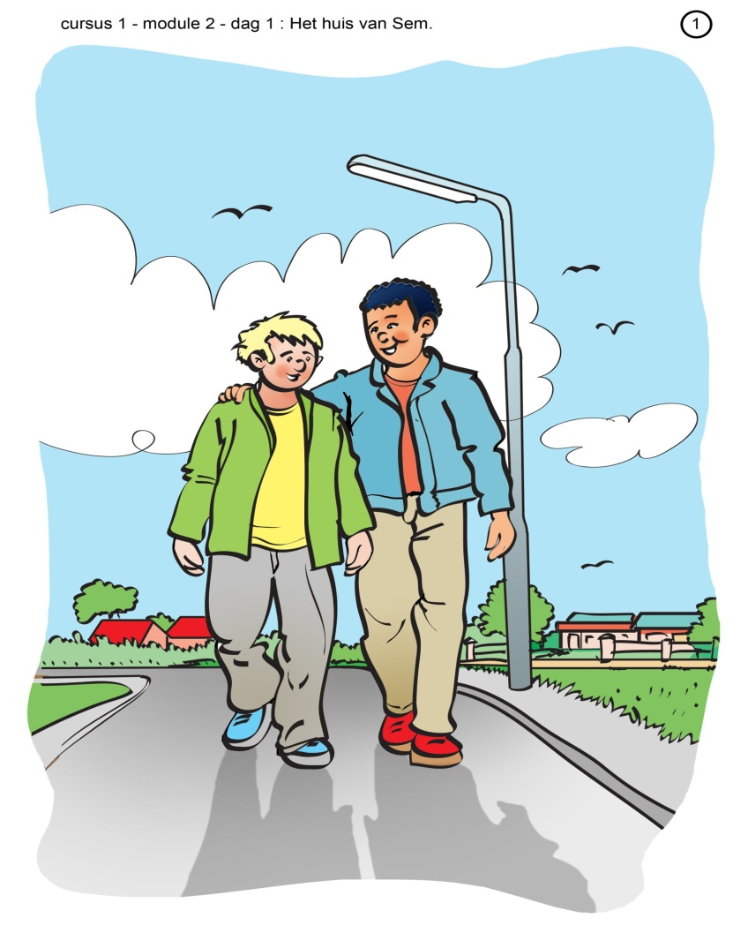
De verhaalplaten van dag 1

Slide 26
De verhaalplaten van dag 1

Slide 27
De verhaalplaten van dag 1

Slide 28
De verhaalplaten van dag 1

Slide 29
dag 2

Slide 30
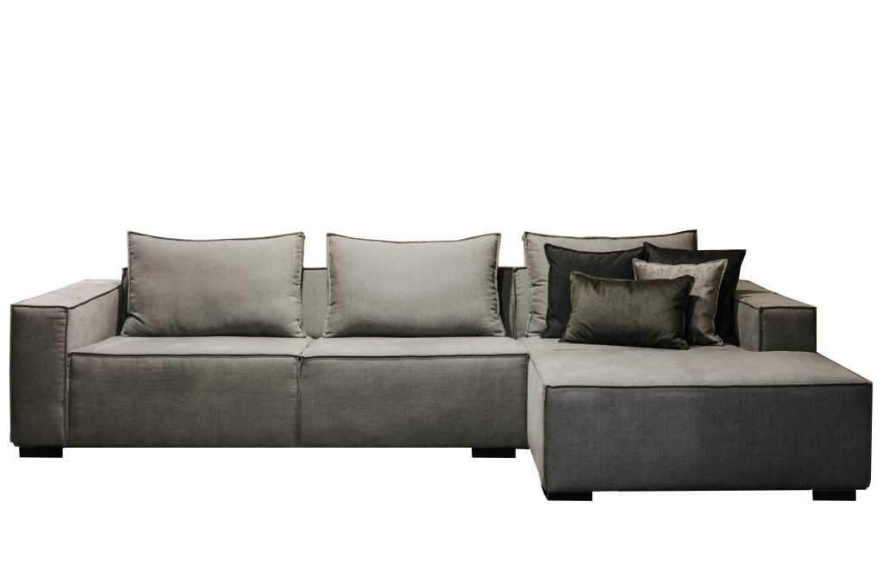
de bank

Slide 31
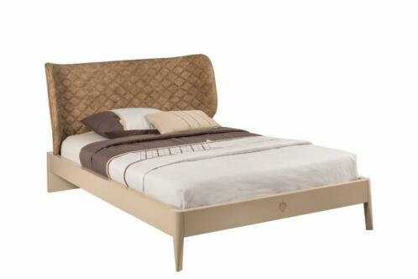
het bed

Slide 32
de muur

Slide 33
de televisie

Slide 34
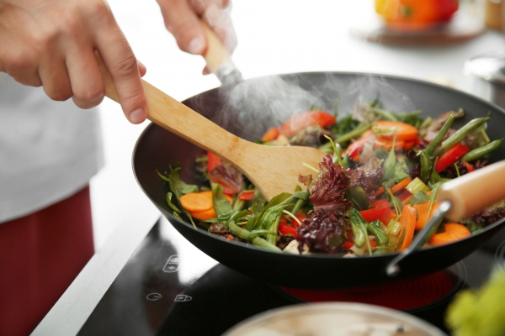
koken

Slide 35
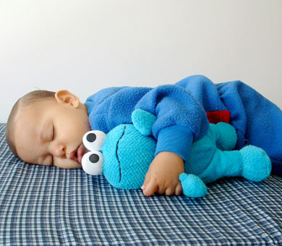
slapen

Slide 36
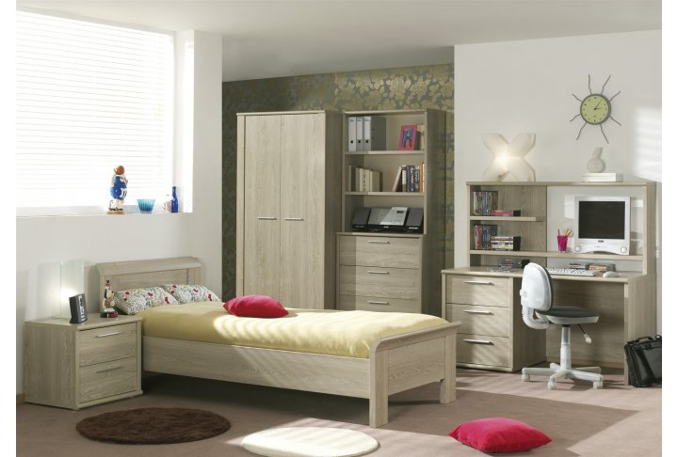
Het woord van de dag 2: de slaapkamer

Slide 37
De taalfunctie van dag 2

Slide 38
dag 3

Slide 39
de kraan

Slide 40
de douche

Slide 41
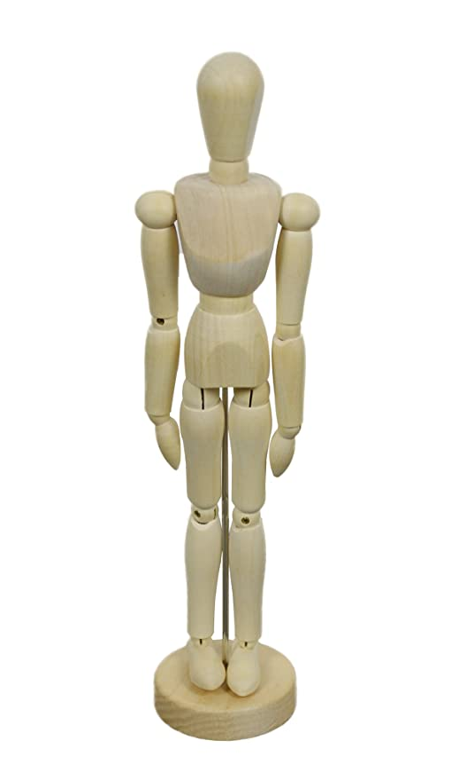
het lijf

Slide 42
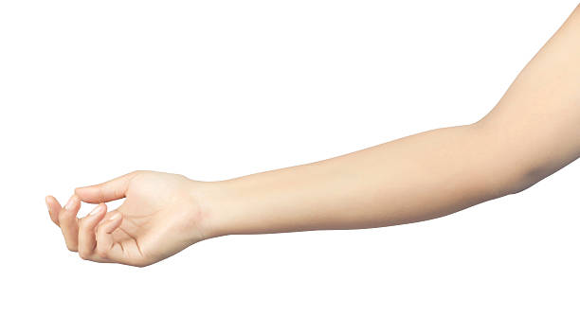
de arm

Slide 43
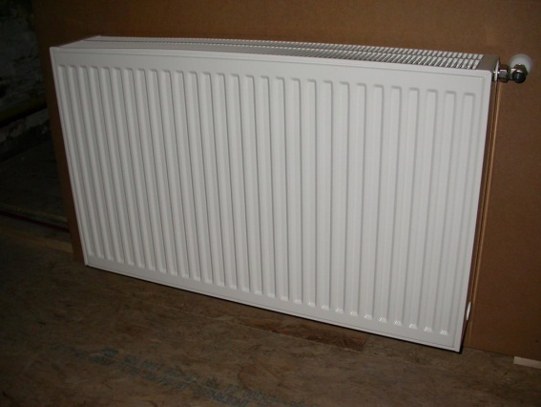
de verwarming

Slide 44
de zeep

Slide 45
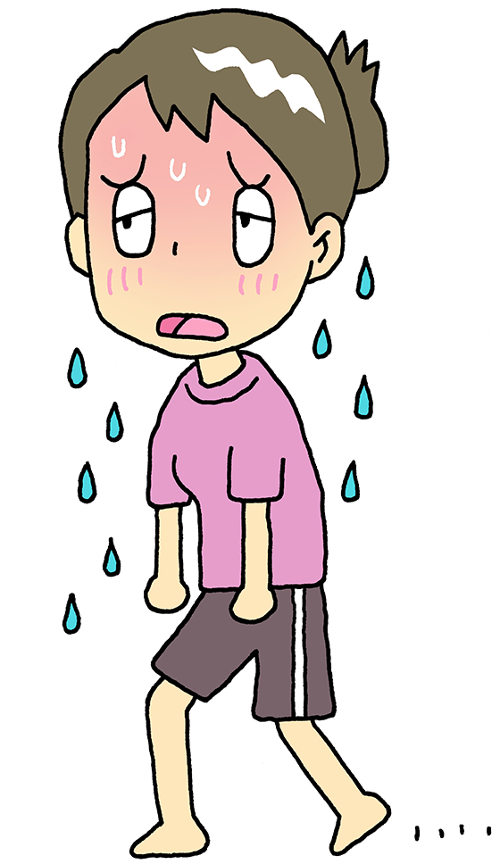
het zweet

Slide 46
de buik

Slide 47
aankleden

Slide 48
(zich) wassen

Slide 49
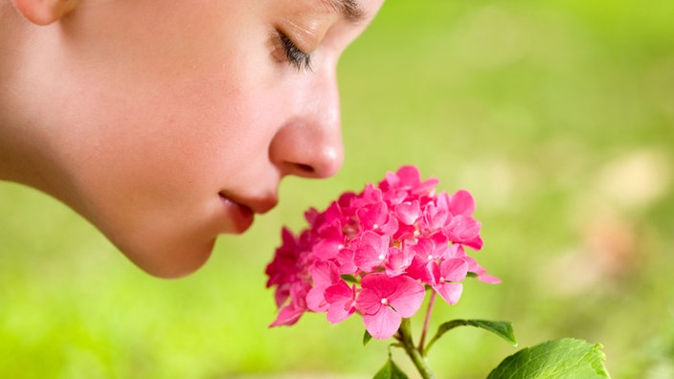
ruiken

Slide 50
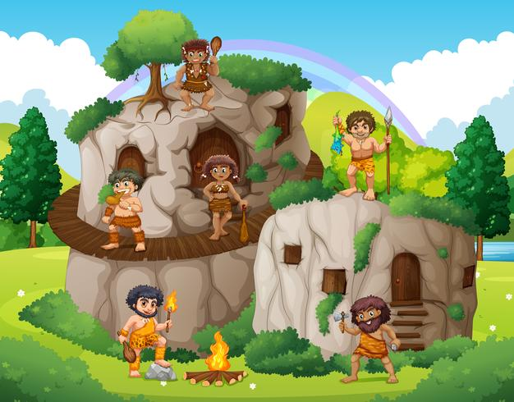
wonen

Slide 51
paars

Slide 52
geel

Slide 53
groen

Slide 54
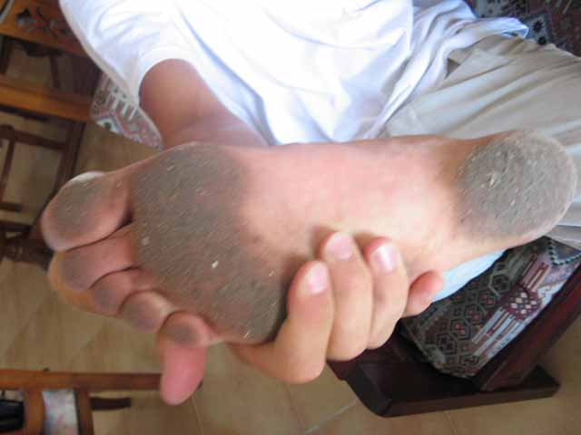
vies

Slide 55
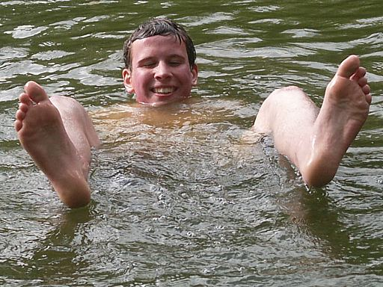
schoon

Slide 56
koud

Slide 57
warm

Slide 58
thuis

Slide 59
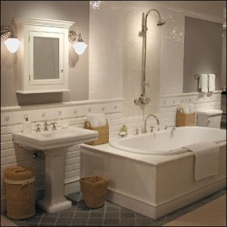
het woord van de dag 3:de badkamer

Slide 60
Het verhaal dag 3 Klik op

Slide 61
de verhaalplaten van les 3

Slide 62
de verhaalplaten van les 3

Slide 63
de verhaalplaten van les 3

Slide 64
de verhaalplaten van les 3

Slide 65
dag 4

Slide 66
de bal

Slide 67
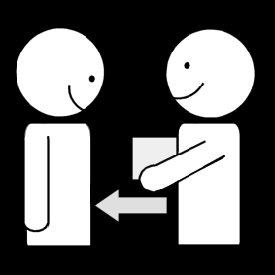
geven

Slide 68
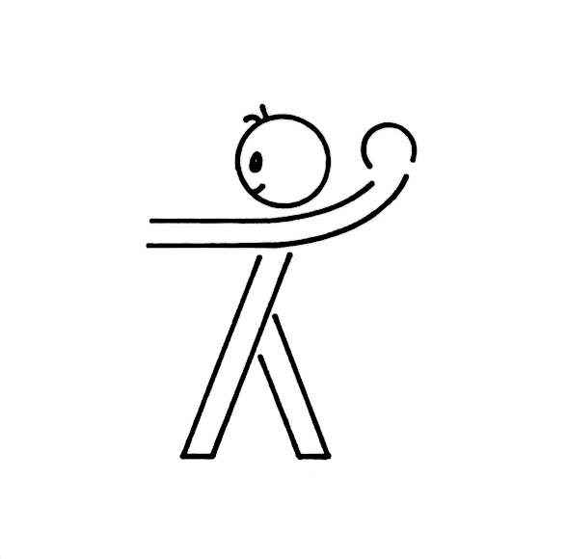
gooien

Slide 69
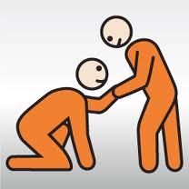
helpen

Slide 70
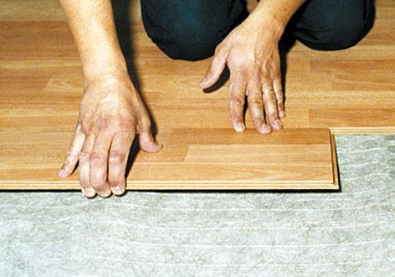
leggen

Slide 71
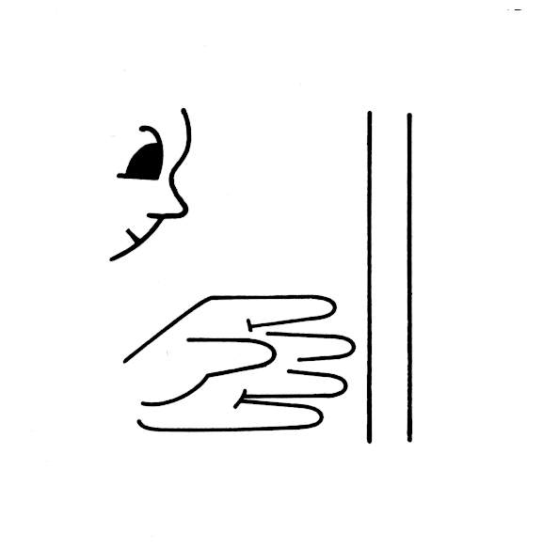
pakken

Slide 72
snappen

Slide 73
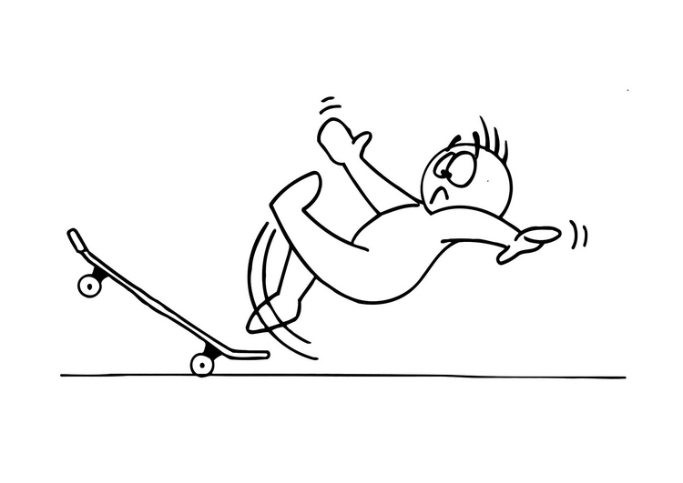
vallen

Slide 74
zoeken

Slide 75
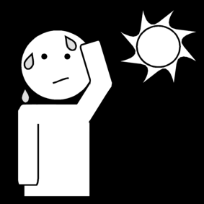
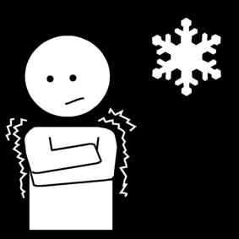
het woord van de dag 4: warm / koud

Slide 76
De taalfuncties van dag 4

Slide 77
dag 5

Slide 78
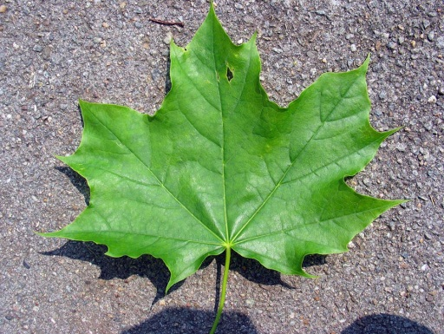
het blad

Slide 79
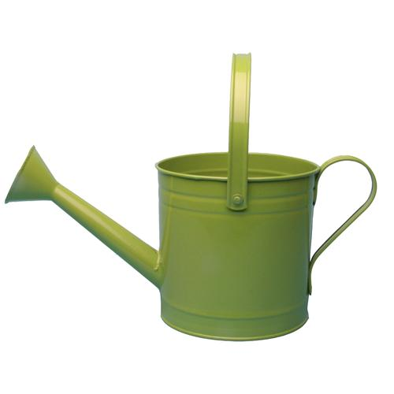
de gieter

Slide 80
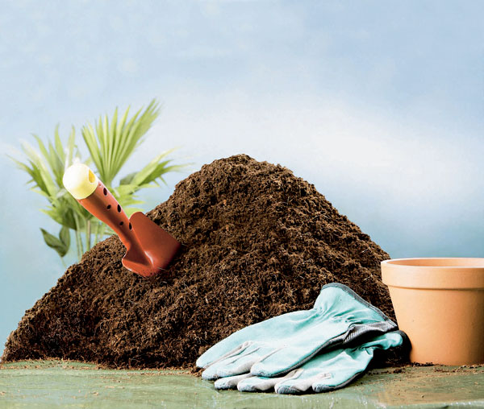
de potgrond

Slide 81
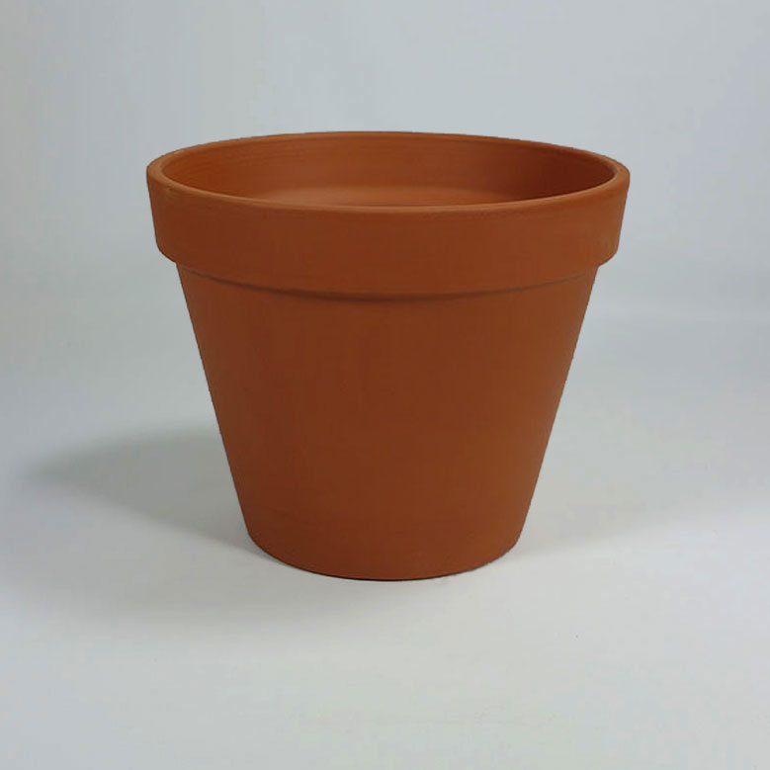
de pot

Slide 82
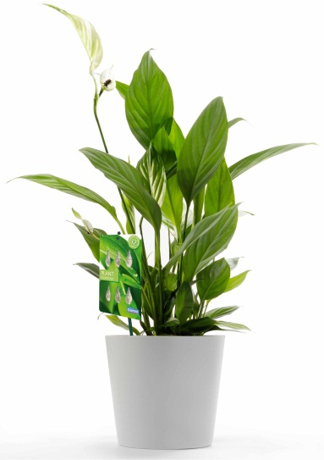
de plant

Slide 83
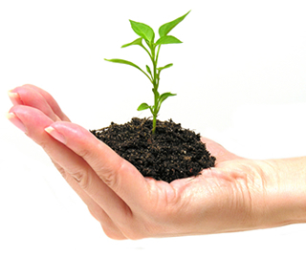
groeien

Slide 84
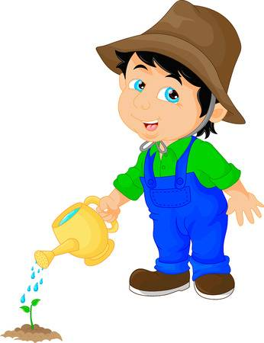
(water)geven

Slide 85
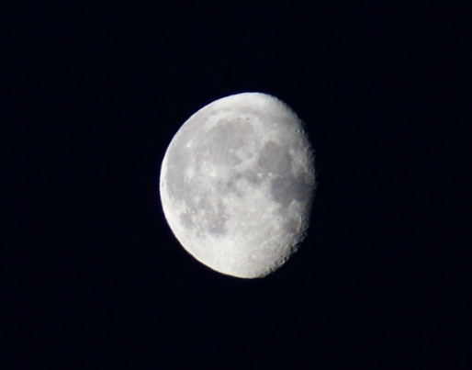
donker

Slide 86
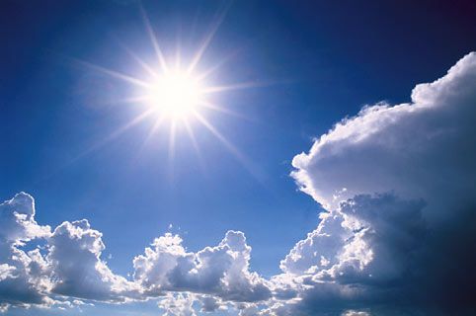
licht

Slide 87
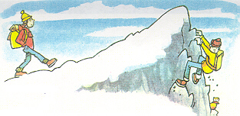
makkelijk-moeilijk

Slide 88
het woord van de dag 5: de plant

